Slide 1
www.sosw.busko.pl
OFERTA EDUKACYJNA 2023/24
www.sosw.busko.pl
Specjalny Ośrodek Szkolno-Wychowawczy dla Niepełnosprawnych Ruchowo, 28-100 Busko-Zdrój, ul. Rehabilitacyjna 1
www.sosw.busko.pl tel./fax 41/ 378-41-19 lub 41/ 378-45-74 e-mail: sekretariat@buskososw.internetdsl.pl

Slide 2
50 lat doświadczenia i tradycji

Slide 3
www.sosw.busko.pl
Szkoła podstawowa
Liceum Ogólnokształcące
Technikum
Szkoła Branżowa I Stopnia
STUDIA
SZKOŁA POLICEALNA
STUDIA
PRACA
SZKOŁA BRANŻOWA II ST.
PRACA
PRACA
PRACA
STUDIA
PRACA

Slide 4
www.sosw.busko.pl
Liceum Ogólnokształcące
4 lata
Wykształcenie średnie
Przygotowuje do matury
Umożliwia pójście do szkoły policealnej
Umożliwia pójście na studia

Slide 5
NASZE SZKOŁY:
V Liceum Ogólnokształcące
Podstawa programowa kształcenia ogólnego
Języki obce: angielski i niemiecki
Przedmioty rozszerzone: język polski, język angielski, geografia
www.sosw.busko.pl

Slide 6
www.sosw.busko.pl
Technikum
5 lat
Wykształcenie średnie
Kwalifikacje w zawodzie, tytuł technika
Przygotowuje do matury i do egzaminów zawodowych
Umożliwia pójście do szkoły policealnej
Umożliwia pójcie na studia

Slide 7
NASZE SZKOŁY:
Technikum
Podstawa programowa kształcenia ogólnego i zawodowego
Języki obce: angielski i niemiecki
Przedmioty rozszerzone: matematyka, informatyka lub fizyka
Zawody:
technik informatyk
technik elektryk
technik mechanik
technik spedytor
technik przemysłu mody
technik spawalnictwa
technik teleinformatyk
technik ekonomista
www.sosw.busko.pl

Slide 8
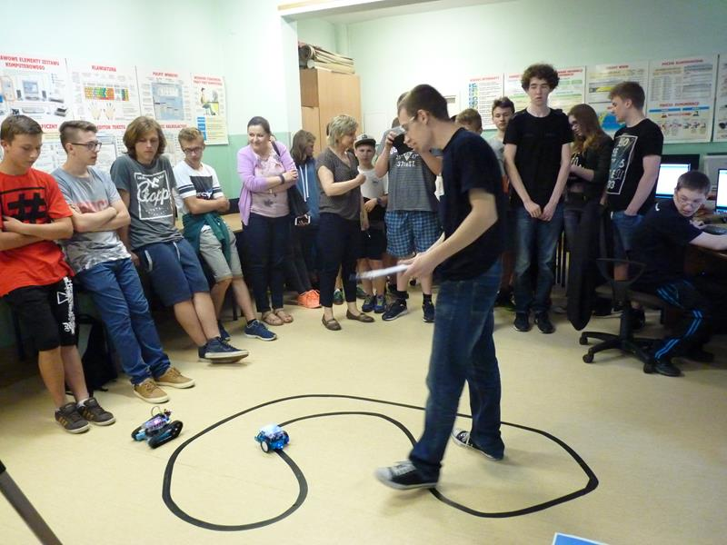
NASZE SZKOŁY:
Technikum | Kwalifikacje uzyskiwane w trakcie nauki:
Technik informatyk | INF.02. Administracja i eksploatacja systemów komputerowych, urządzeń peryferyjnych i lokalnych sieci komputerowych INF.03. Tworzenie i administrowanie stronami i aplikacjami internetowymi oraz bazami danych
Technik elektryk | ELE.02. Montaż, uruchamianie i konserwacja instalacji, maszyn i urządzeń elektrycznych. ELE.05. Eksploatacja maszyn, urządzeń i instalacji elektrycznych
www.sosw.busko.pl

Slide 9
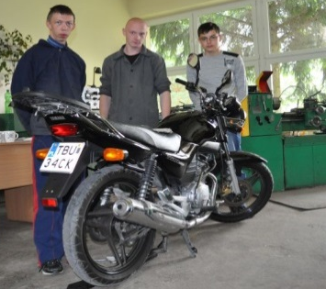
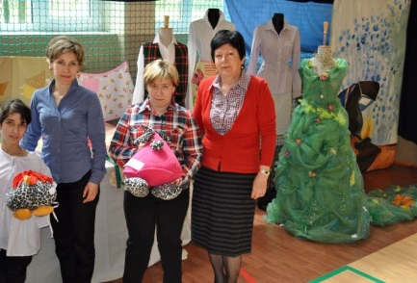
NASZE SZKOŁY:
Technikum | Kwalifikacje uzyskiwane w trakcie nauki:
Technik mechanik | MEC.03. - Montaż i obsługa maszyn i urządzeń lub MEC.08. Wykonywanie i naprawa elementów maszyn, urządzeń i narzędzi MEC.09. - Organizacja i nadzorowanie procesów produkcji maszyn i urządzeń
Technik spedytor | SPL.05. - Organizacja transportu oraz obsługa klientów i kontrahentów
Technik przemysłu mody | MOD.03. - Projektowanie i wytwarzanie wyrobów odzieżowych. MOD.11. - Organizacja procesów wytwarzania wyrobów odzieżowych
www.sosw.busko.pl

Slide 10
NASZE SZKOŁY:
Technikum | Kwalifikacje uzyskiwane w trakcie nauki:
Technik spawalnictwa | MEC.03. Montaż i obsługa maszyn i urządzeń MEC.10. Organizacja i wykonywanie prac spawalniczych.
Technik teleinformatyk | INF.07. Montaż i konfiguracja lokalnych sieci komputerowych oraz administrowanie systemami operacyjnymi INF.08. Eksploatacja i konfiguracja oraz administrowanie sieciami rozległymi
www.sosw.busko.pl

Slide 11
NASZE SZKOŁY:
Technikum | Kwalifikacje uzyskiwane w trakcie nauki:
Technik ekonomista | EKA.04. Prowadzenie dokumentacji w jednostce organizacyjnej. EKA.05. Prowadzenie spraw kadrowo-płacowych i gospodarki finansowej jednostek organizacyjnych
www.sosw.busko.pl

Slide 12
www.sosw.busko.pl
Szkoła Branżowa I stopnia
3 lata
Wykształcenie branżowe
Kwalifikacje w zawodzie
Przygotowuje do egzaminu zawodowego
Umożliwia pójście do Szkoły Branżowej II Stopnia

Slide 13
NASZE SZKOŁY:
Szkoła Branżowa I stopnia
Podstawa programowa kształcenia ogólnego i w zawodach
Język obcy: angielski
Zawody:
Krawiec
Elektromechanik
Elektryk
Ślusarz
Mechanik monter maszyn i urządzeń
www.sosw.busko.pl

Slide 14
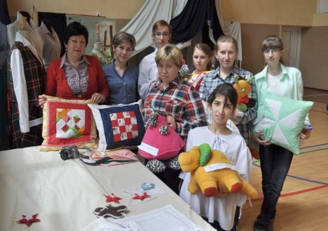
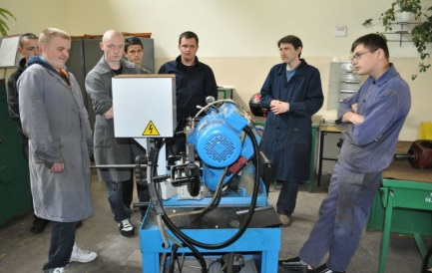
NASZE SZKOŁY:
Szkoła Branżowa I Stopnia | Kwalifikacje uzyskiwane w trakcie nauki:
Krawiec | MOD.03. Projektowanie i wytwarzanie wyrobów odzieżowych
Elektromechanik | ELE.01. Montaż i obsługa maszyn i urządzeń elektrycznych
Elektryk | ELE.02. Montaż, uruchamianie i konserwacja instalacji, maszyn i urządzeń elektrycznych
www.sosw.busko.pl

Slide 15
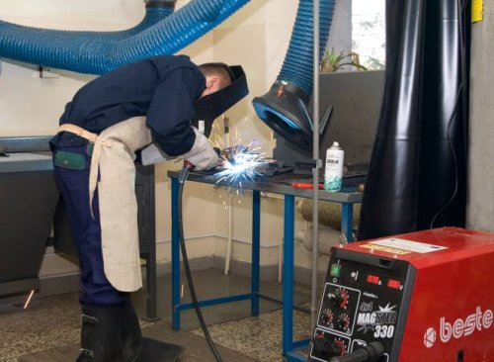
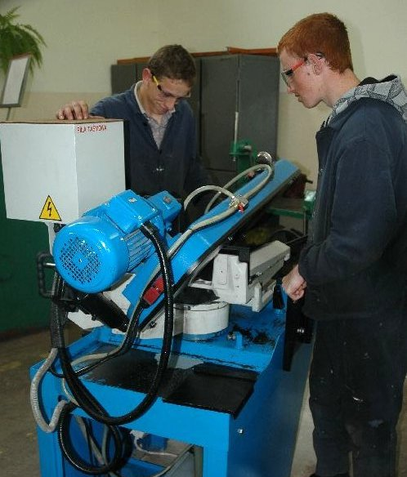
NASZE SZKOŁY:
Szkoła Branżowa I Stopnia | Kwalifikacje uzyskiwane w trakcie nauki:
Ślusarz | MEC.08. Wykonywanie i naprawa elementów maszyn, urządzeń i narzędzi
Mechanik monter maszyn i urządzeń | MEC.03. Montaż i obsługa maszyn i urządzeń
www.sosw.busko.pl

Slide 16
www.sosw.busko.pl
Szkoła Policealna
od 2 do 5 semestrów
kwalifikacje w zawodzie, tytuł technika
przygotowuje do egzaminów zawodowych

Slide 17
NASZE SZKOŁY:
Szkoła Policealna
Podstawa programowa dla szkoły policealnej
Języki obce: angielski
Zawody:
technik administracji
technik bhp
asystent osoby niepełnosprawnej
www.sosw.busko.pl

Slide 18
NASZE SZKOŁY:
Szkoła Policealna | Kwalifikacje uzyskiwane w trakcie nauki:
Technik administracji | EKA.01. Obsługa klienta w jednostkach administracji
Technik bezpieczeństwa i higieny pracy | BPO.01. Zarządzanie bezpieczeństwem w środowisku pracy
Asystent osoby niepełnosprawnej | SPO.01. Udzielanie pomocy i organizacja wsparcia osobie niepełnosprawnej

Slide 19
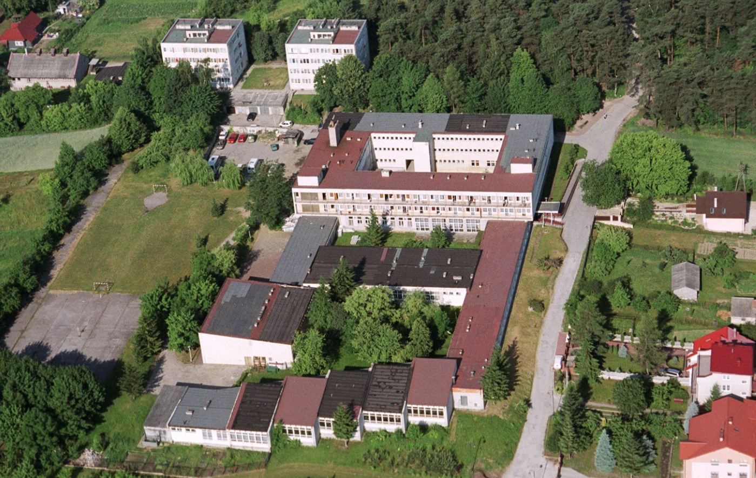
www.sosw.busko.pl
Ośrodek położony jest w pięknej okolicy,
w sąsiedztwie znajduje się park zdrojowy.
Specjalny Ośrodek Szkolno-Wychowawczy dla Niepełnosprawnych Ruchowo, 28-100 Busko-Zdrój, ul. Rehabilitacyjna 1 www.sosw.busko.pl tel./fax 41/ 378-41-19 lub 41/ 378-45-74 e-mail: sekretariat@buskososw.internetdsl.pl

Slide 20
WYMAGANE DOKUMENTY TO:
ORZECZENIE O POTRZEBIE KSZTAŁCENIA SPECJALNEGO WYDANE PRZEZ PORADNIĘ PSYCHOLOGICZNO – PEDAGOGICZNĄ
SKIEROWANIE ZE STAROSTWA POWIATOWEGO W BUSKU -ZDROJU
KARTA ZGŁOSZENIA /SEKRETARIAT LUB STRONA WWW/

Slide 21
ZAPRASZAMY DO NAS!
www.sosw.busko.pl
Jesteśmy na FB, Instagramie, Tik Toku oraz
pod numerem 41 378 41 19
Specjalny Ośrodek Szkolno-Wychowawczy dla Niepełnosprawnych Ruchowo, 28-100 Busko-Zdrój, ul. Rehabilitacyjna 1 www.sosw.busko.pl tel./fax 41/ 378-41-19 lub 41/ 378-45-74 e-mail: sekretariat@buskososw.internetdsl.pl

